Slide 1

Projekt - Frogger Reincarnation
Autor | Kevin Sapper
Matrikel-Nr. | 470407
Studiengang | Angewandte Informatik (B.Sc.)
Modul | Objektorientierte Softwareentwicklung (1110)
Datum | 12.02.2012

Slide 2
Inhalt
Layout
Spielobjekte
Spielfeld
Demo

Slide 3

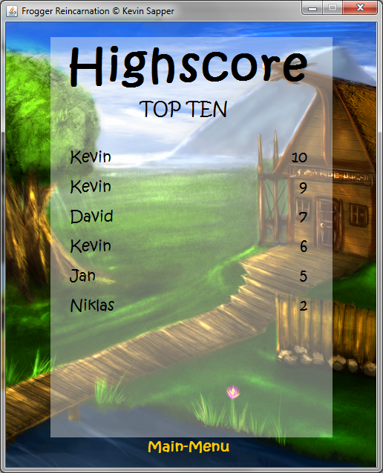
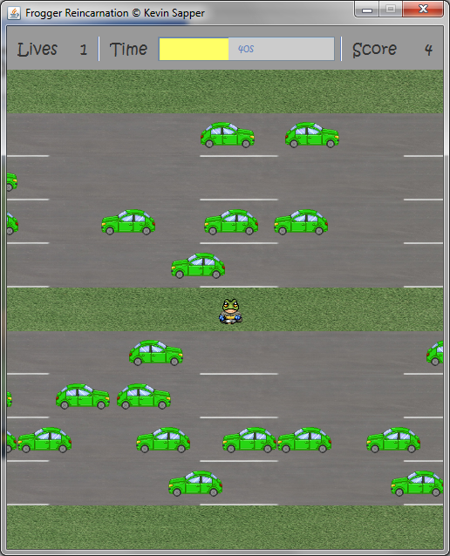
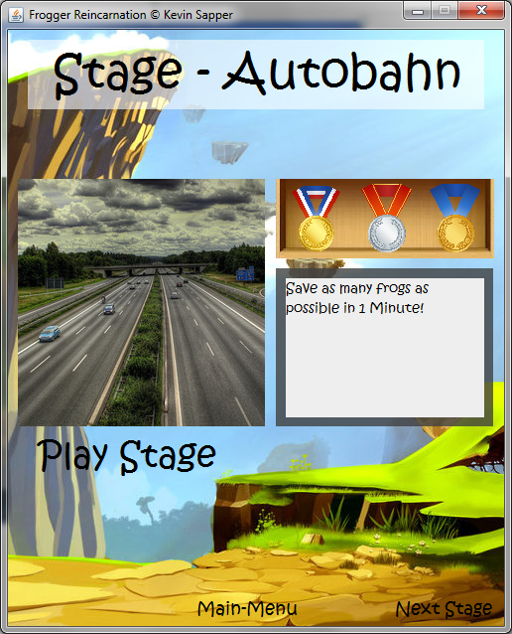
Layout
Jframe
+
CardLayout
JPanel
Main
OpeningCard
HighscoreCard
GameCard
StagesCard
LayeredPane
Background (0)
Box (5)
Content (10)
Image (100)
Cards

Slide 4
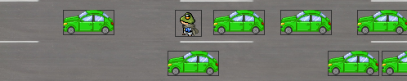
Spielobjekte
<<interface>> Figure
GameObject
Frogger
{}
Streetobject
{KILL}
Waterobject
{CARRY}
Border
{KILL}
Kollisionsbehandlung
Wrapper für Rectangle & Image
Von Aufgabenblatt G

Slide 5
Spielfeld
1
2
3
4
Row 4
Acceleration -1
GREEN_CAR
ROAD
5
6
7
8
Row 8
Acceleration 3
GREEN_CAR
ROAD
9
10
11

Slide 6
Demo

